Slide 1


UNICID – CAMPUS TATUAPÉ
SpaceAdmin ERP
Gestão Integrada de Espaços e Salas Comerciais
DISCIPLINA: Modelagem de Dados
PROFESSOR: Clovis Jose Ramos Ferraro
EQUIPE DE DESENVOLVIMENTO:
• Alecsandro Sabino da Silva
• Felipe Alves de Souza
• Gustavo José da Silva
• João Victor Aversoni Branco Morais
• Jonathan Nilmar Mamani Chino
• Kauê Duarte Simões
• Nicolas Resende da Silva
• Pablo Ferreira de Lira
• Pedro Ricardo Lopes Bernardo
• Victor Araújo Biffe
• Vinicius Gonçalves de Magalhães

Slide 2


DIAGNÓSTICO OPERACIONAL
A Empresa e Gargalos Identificados
Processos Mapeados
1. Cadastro
2. Reserva
3. Cobrança
4. Check-in/out
5. Limpeza
6. Estoque
Problemas Identificados
Benefícios Identificados
Agenda
Operação
Suprimentos
Flexibilidade
Versatilidade
Rentabilidade
Agendamentos em Planilha
Check-out Manual sem Sinal
Estoque em Papel
Contratação sem fidelidade
Atendimento de demandas pontuais
Aproveitamento de horários vagos
Overbooking e choque de horários.
Sala parada sem aviso à limpeza.
Compras emergenciais e mais caras.
Não exige contratos mensais ou anual
Atende reuniões, entrevistas, consultorias e treinamentos.
Transforma períodos ociosos em oportunidades de receita.
Manutenção
Financeiro
Regras
Dinamismo
Adaptabilidade
Alcance
Sem Histórico de Reparos
Cadastros Desvinculados
Falta de padronização nos preços e cancelamentos.
Preços conforme a demanda
Diferentes modalidades de uso
Atração de novos clientes
Sem rastreabilidade de custo/sala.
Erros de cobrança e repasses.
Cobranças incorretas de taxas e multas
Permite ajustar valores conforme a procura.
Oferecemos locação por hora, diária ou recorrência.
Atrai clientes que não buscam contratos mensais.
Gargalo Crítico: O cruzamento manual de dados atrasava a emissão de relatórios gerenciais em vários dias.
Observação : "A SpaceAdmin atua no mercado imobiliário flexível. Identificamos que o uso de planilhas causava overbooking, falhas na limpeza e atrasos financeiros. O cruzamento manual de dados tornava a gestão inviável."

Slide 3
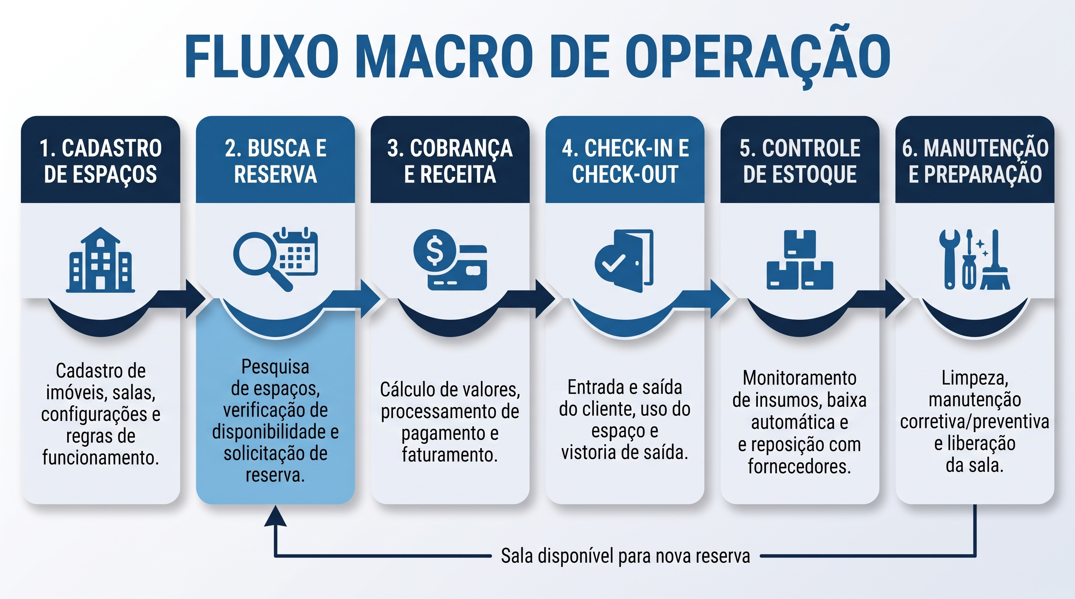
ARQUITETURA DE SOLUÇÃO
Solução Proposta e Estrutura em 8 Módulos
Banco de dados relacional centralizado para automação e consistência
Acessos e Perfis
Pessoas e Clientes
Imóveis e Salas
Reservas e Check-in
Limpeza e Serv.
Estoque e Compras
Financeiro
Taxas e Políticas
Agenda
Operação
PROBLEMA
PROBLEMA
Planilhas, overbooking e choque
Check-out manual
SOLUÇÃO ERP
SOLUÇÃO ERP
Reservas centralizadas
Check-out automático
Suprimentos
Manutenção
PROBLEMA
PROBLEMA
Estoque em papel
Sem histórico
SOLUÇÃO ERP
SOLUÇÃO ERP
Sugestão Compra.
Rastreio, custo e evidências
Financeiro
Regras
PROBLEMA
PROBLEMA
Erros de repasses e cobrança
Preços e taxas sem padrão
SOLUÇÃO ERP
SOLUÇÃO ERP
Pagamento unificado
Regras parametrizadas
Observação: "A solução estrutura o ERP em 8 módulos integrados. O banco relacional é a espinha dorsal: ao realizar um check-out, o sistema agenda a limpeza e atualiza o estoque sem intervenção manual."

Slide 4
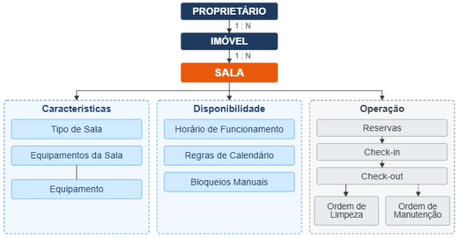
ARQUITETURA DO MODELO DE DADOS
O desafio não está na sala, mas em tudo que envolve sua gestão.
PARTE 1 – O PROBLEMA
PARTE 2 – A SOLUÇÃO (MODELO ENTIDADE-RELACIONAMENTO)
Uma sala não é só um registro. Ela pertence a alguém, tem equipamentos, horários, regras, histórico, manutenção, custo e etc...
Proprietário
Tipo de Sala
1:N
Catálogo Equipamentos
PERGUNTAS A RESPONDER:
Equipamentos da Sala
Imóvel
Horários do Imóvel
De quem é essa sala?
Regras de Horário
1:N
O que tem dentro dela?
Bloqueios Manuais
Calendário Geral
SALA
Quando ela está aberta?
O QUE SAI DA SALA (OPERAÇÕES E HISTÓRICO)
Está bloqueada hoje?
Reservas
Check-in / Out
Limpeza / Manutenção
Que tipo de sala é?
1
Hierarquia: Sabemos de quem é cada sala e onde ela está, sem repetir dados.
2
Tabelas de apoio: Equipamentos, tipo, horários, calendário e bloqueios ficam em tabelas próprias.
3
Disponibilidade calculada: O sistema junta as regras para saber se a sala está livre, sem alterar seu cadastro.
Observação: Entre a primeira e a segunda entrega, foi realizada uma alteração na estrutura da tabela Reserva, com a remoção dos campos ID_IMOVEL e ID_PROPRIETARIO.

Slide 5
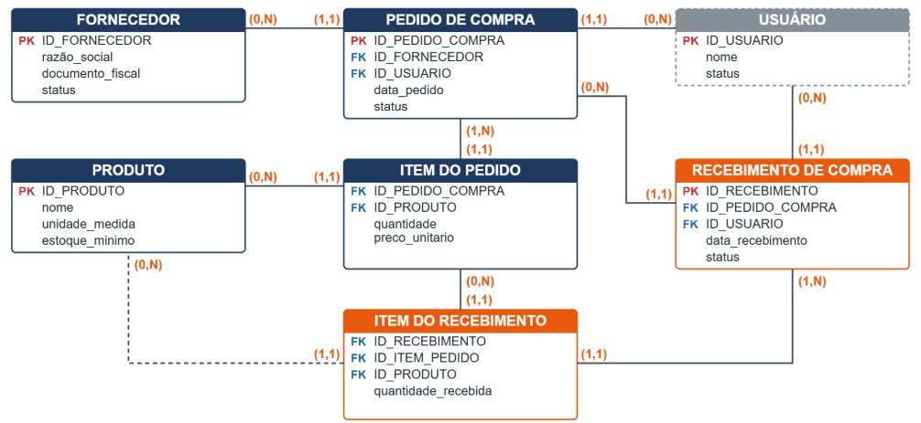
Compra que chega pela metade
Decisão de modelagem: recebimentos parciais de compras
ANTES
Pedido nº 045 | 10 unidades de álcool 70% | Recebido em: 05/11
Recebeu tudo? Chegou em partes?
DEPOIS
Pedido de Compra nº 045
└ Item: álcool 70% (10 un.)
├ Recebimento 1 – 05/11 – 6 un.
└ Recebimento 2 – 12/11 – 4 un.
6/10
10/10 ✔
1. Problema
2. Decisão
3. Por quê
4. Se fosse diferente
O pedido só tinha uma data de recebimento.
Criar Recebimentos de Compra e Itens do Recebimento.
Um pedido tem várias entregas; quantidade e data pertencem à entrega.
A 2ª entrega apagaria a 1ª e o histórico se perderia.
Pedidos de Compra
Itens do Pedido
Recebimentos de Compra
Itens do Recebimento

Slide 6
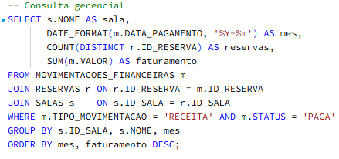
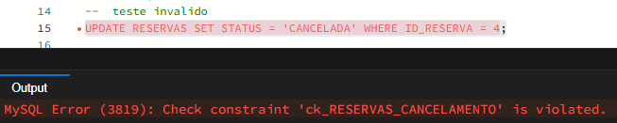
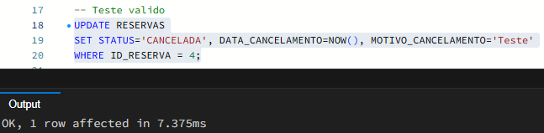

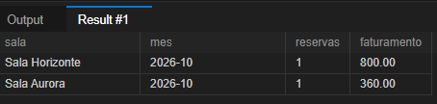
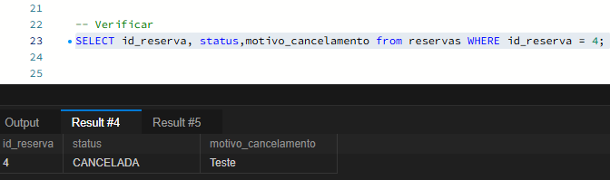

PROJETO SPACEADMIN ERP • GESTÃO DE SALAS COMERCIAIS
Consultas SQL em ação: gerencial, integridade e relacionamento
Consulta gerencial
Integridade: restrição funcionando
Quais salas geram mais receita?
O banco impede cancelar uma reserva sem motivo?
1
- TESTE COM ERRO
[INSERIR PRINT: UPDATE sem data e motivo e a mensagem de erro de CHECK]
[INSERIR PRINT: consulta SQL do faturamento por sala e mês]
2
- UPDATE CORRETO
[INSERIR PRINT: UPDATE com DATA_CANCELAMENTO e MOTIVO_CANCELAMENTO executado com sucesso]
3
- RESULTADO

Slide 7
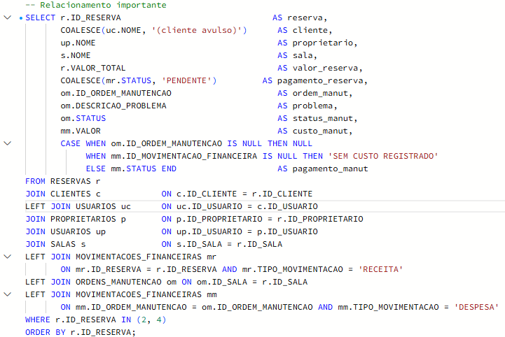
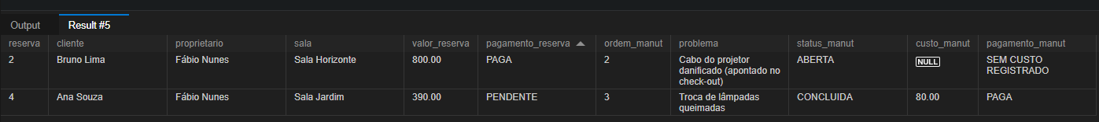
PROJETO SPACEADMIN ERP • GESTÃO DE SALAS COMERCIAIS
Consultas SQL em ação: gerencial, integridade e relacionamento
Relacionamento importante
Como a reserva se liga a cliente, proprietário, manutenção e custo?
Cliente
Reserva
Sala
Proprietário
Sala
Manutenção
Custo (pago/não)

Slide 8
IA no SpaceAdmin: o que pode ser feito com os nossos dados
Evolução futura
Proposta | Que problema resolve? | Quais dados usa? | Que informação produz? | Que benefício traz?
Previsão de demanda | Salas ociosas em certos horários e lotadas em outros; equipe mal dimensionada. | RESERVAS (data, horário, status), SALAS, TIPOS_SALA | Procura prevista por sala, dia e horário. | Mais ocupação e equipe planejada.
Preço dinâmico | Preço fixo por hora, igual no pico e no horário vazio. | RESERVAS (valor e horas), MOVIMENTACOES_FINANCEIRAS, SALAS, TAXAS. | Preço sugerido por sala e horário. | Mais receita nos picos e mais ocupação nos horários vazios.
Previsão de estoque e compras | Falta de insumos e compras emergenciais mais caras. | USO_MATERIAIS_LIMPEZA, MOVIMENTACOES_ESTOQUE, PRODUTOS, PRODUTOS_FORNECEDORES. | Consumo previsto e quando e quanto comprar. | Menos falta de material e menos compra emergencial.
Assistente virtual e recomendação | Cliente precisa pesquisar disponibilidade e preço; atendimento sobrecarregado. | SALAS, EQUIPAMENTOS_SALAS, horários e bloqueios, RESERVAS. | Respostas imediatas e sala recomendada ao perfil do cliente. | Reserva mais rápida e menos carga no atendimento.
Segmentação de clientes | Campanhas iguais para todos; clientes inativos não são reativados. | CLIENTES, RESERVAS (frequência, valor), MOVIMENTACOES_FINANCEIRAS. | Grupos de clientes (frequentes, ocasionais, inativos) e risco de abandono. | Fidelização e reativação direcionadas.

Slide 9


ENCERRAMENTO DO PROJETO
Repositório GitHub
Entrega técnica da modelagem e plano de evolução do ERP
github.com/Pablo-Liraa/erp-agendamento-salas-spaceadmin
[INSERIR PRINT / QR CODE GITHUB]

Slide 10


"O SpaceAdmin transforma dados em informação útil, organizando os processos, acompanhando indicadores e apoiando a tomada de decisão."
Obrigado!
Estamos abertos a dúvidas e considerações da banca.

